Slide 1
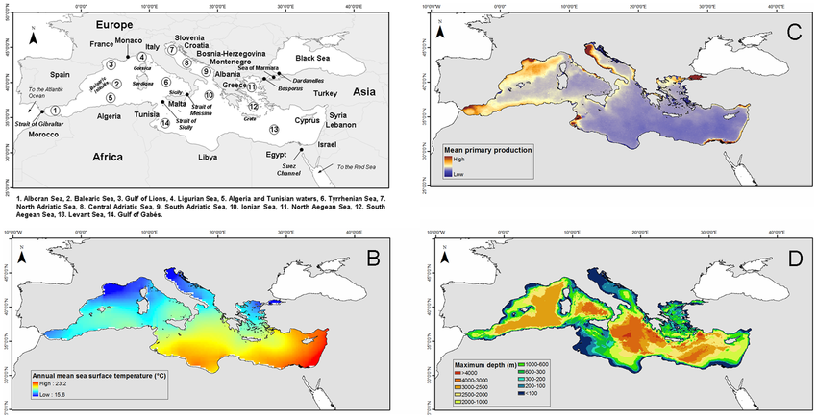
BLOQUE 2
EL MAR MEDITERRÁNEO y
EL ESTRECHO DE GIBRALTAR
Fuente: Universidad de Oregon

Slide 2
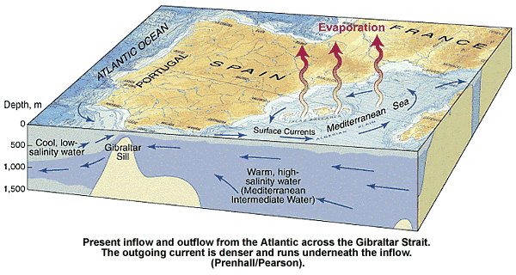
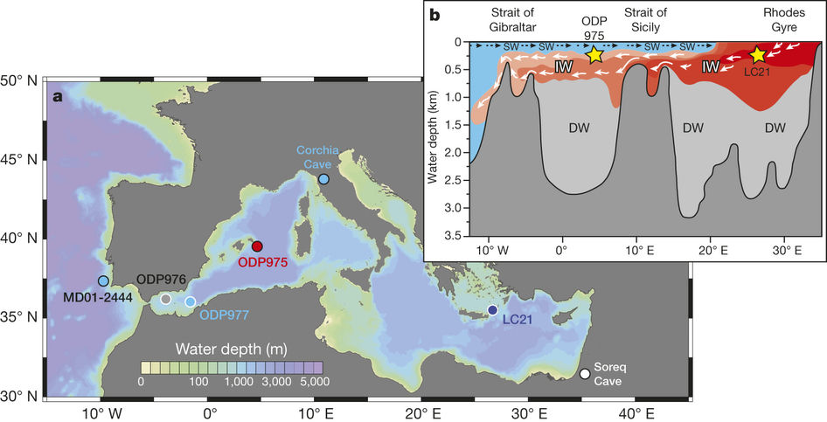
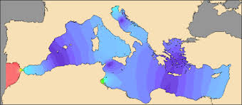
Movimientos de agua limitados

Slide 3
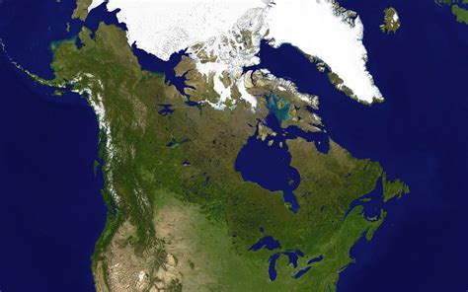
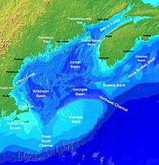
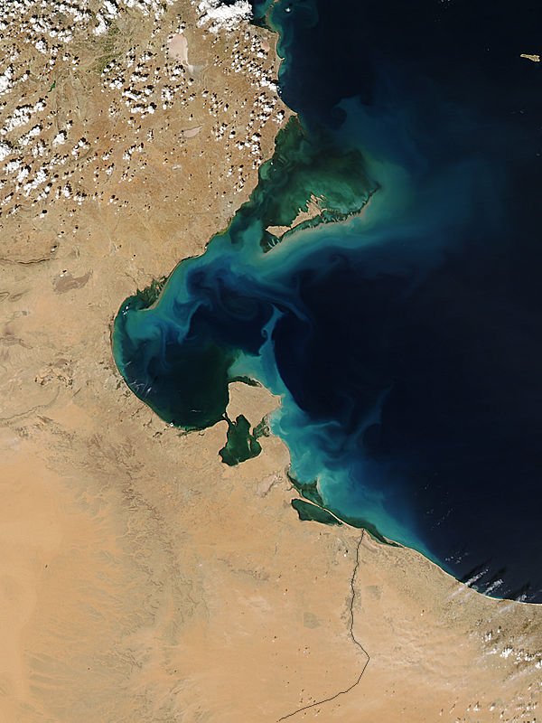
Resonancia de mareas
Fundy (Canadá)
y Gabes (Túnez)
12.5h

Slide 4
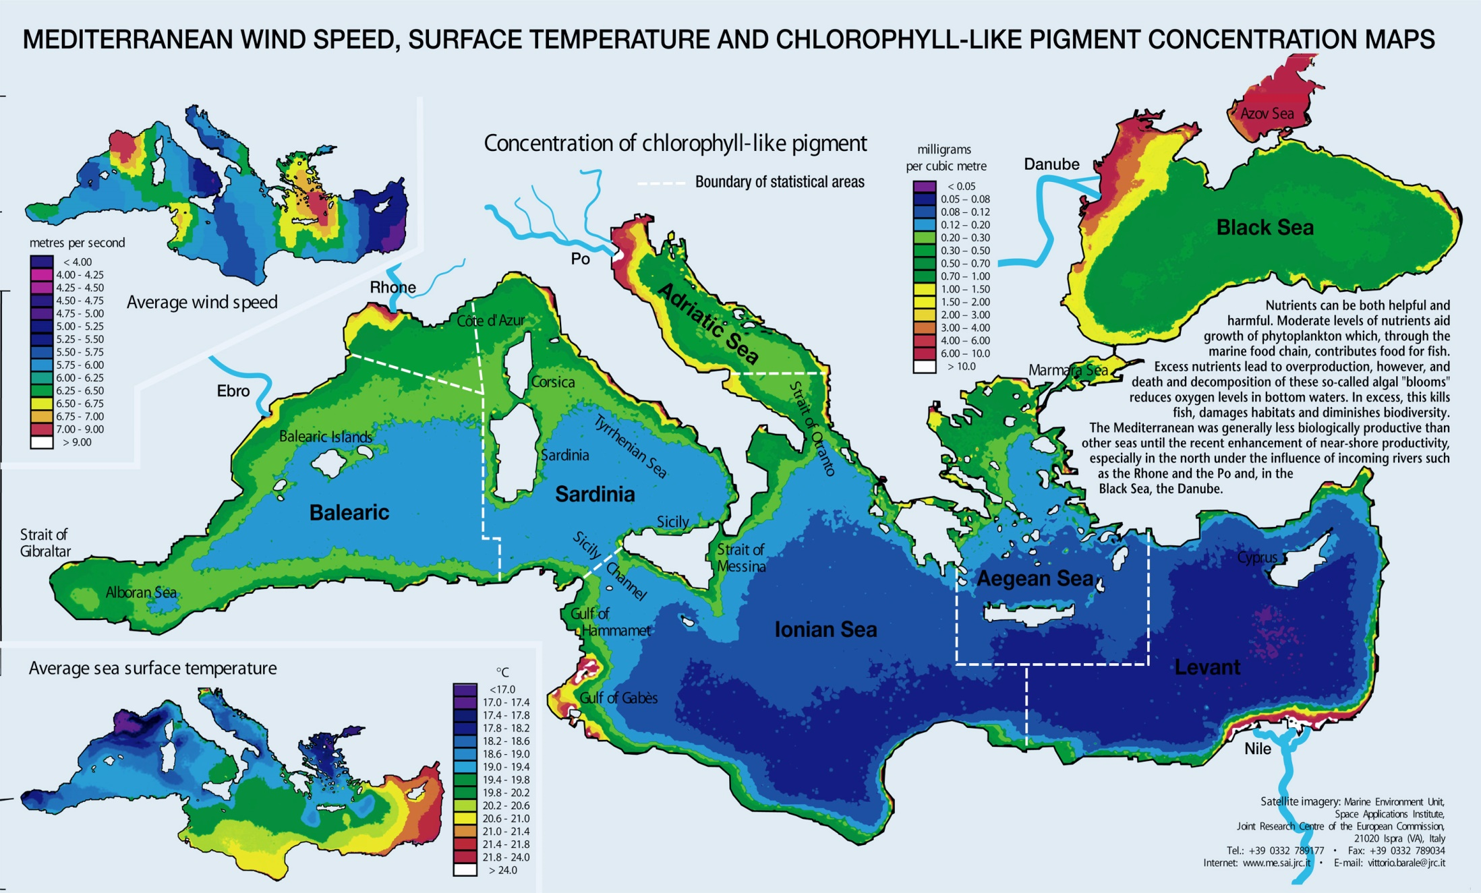
UN MAR POBRE EN NUTRIENTES

Slide 5
UN MAR POBRE EN NUTRIENTES

Slide 6
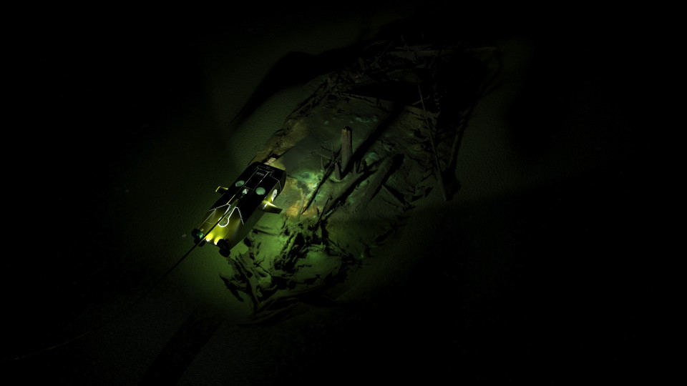
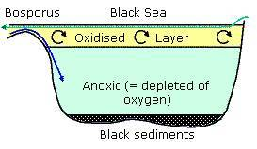
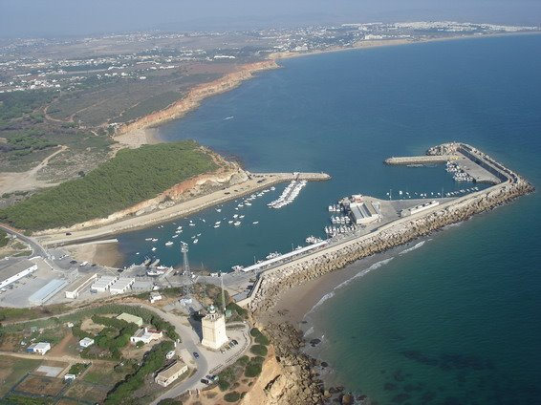
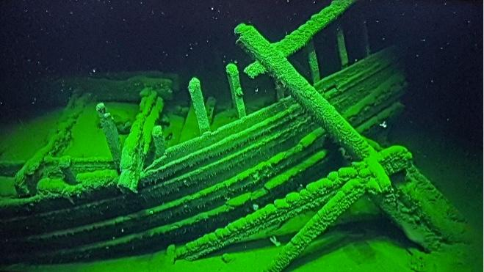
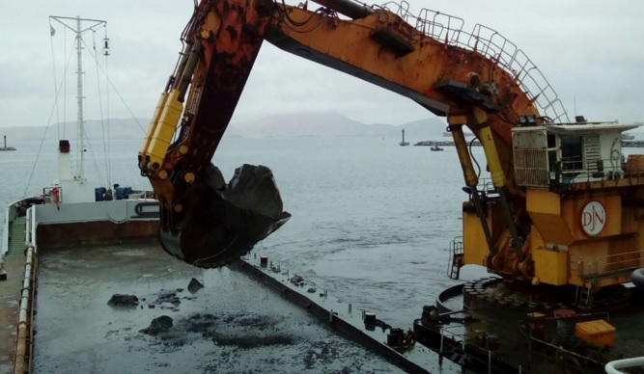

Slide 7
UN MAR POBRE EN NUTRIENTES

Slide 8
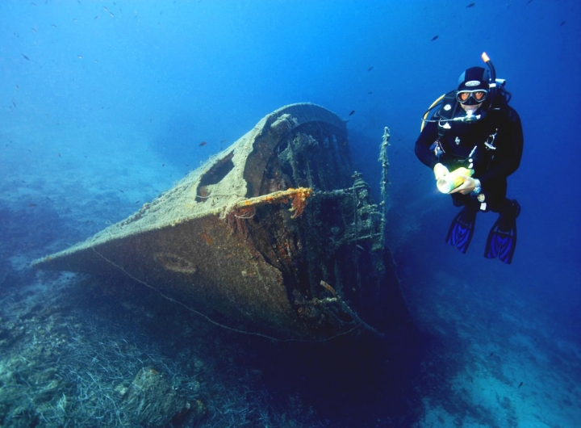
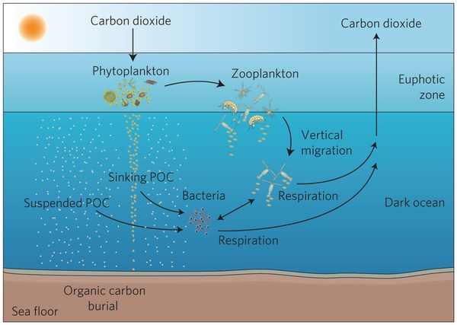
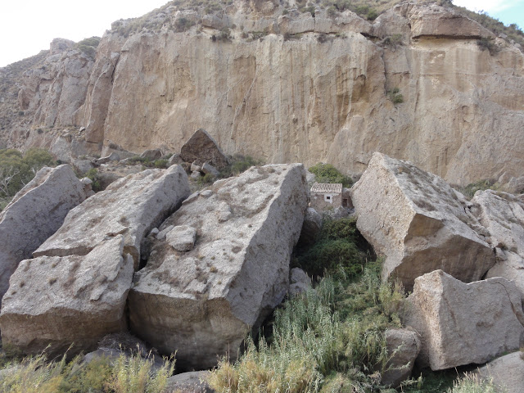
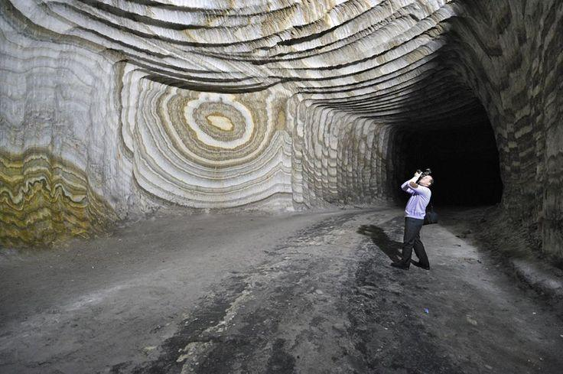
GRECIA
TEMPERATURA PROFUNDIDAD
SORBAS SICILIA

Slide 9
EL MAR DE ALBORÁN

Slide 10
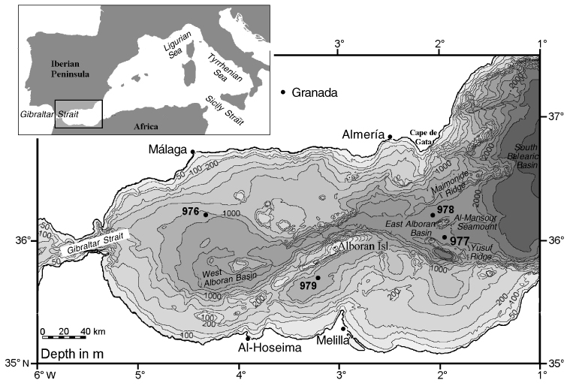

Slide 11
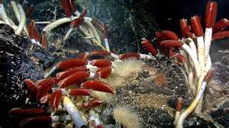
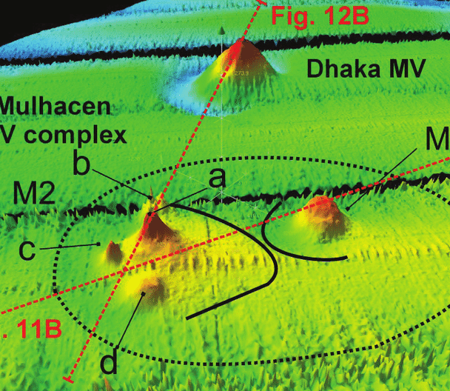
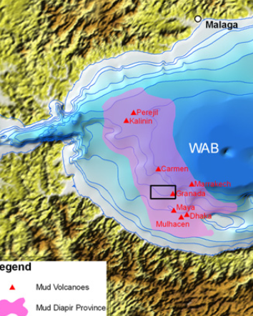
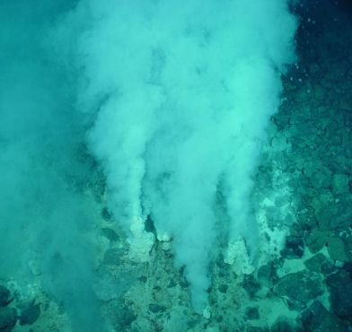
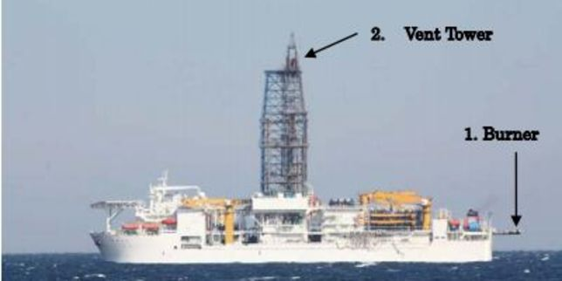
Frente Almería-Orán

Slide 12
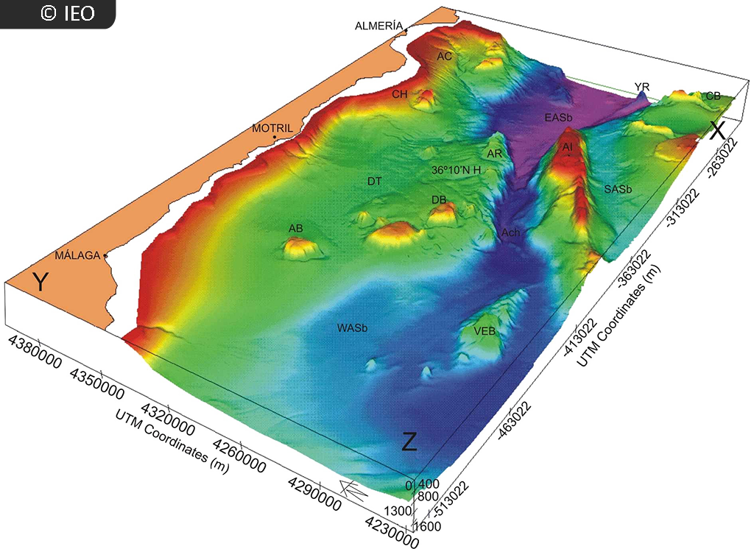

Slide 13
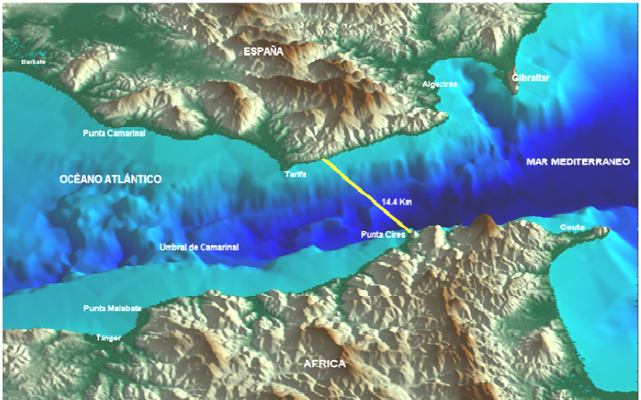
La topografía del Estrecho
Quesada et al. (UMA)

Slide 14
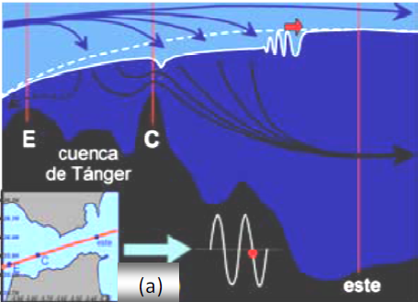
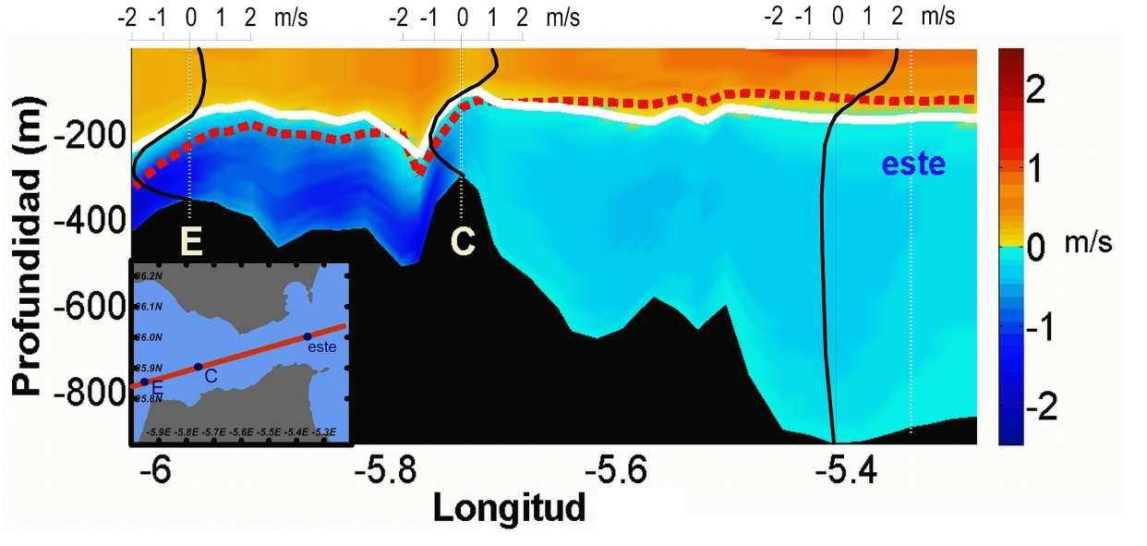
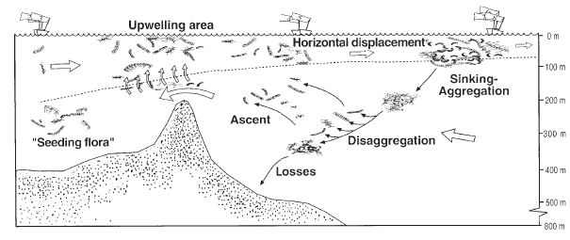
Quesada et al. (UMA)
Gómez et al. (2000)

Slide 15
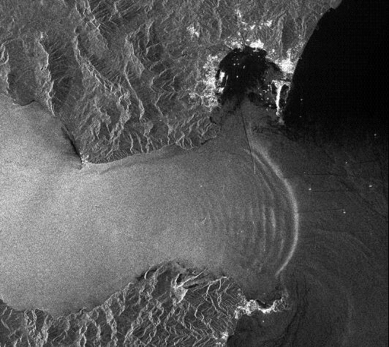
Canadian
Space
Agency

Slide 16
video

Slide 17
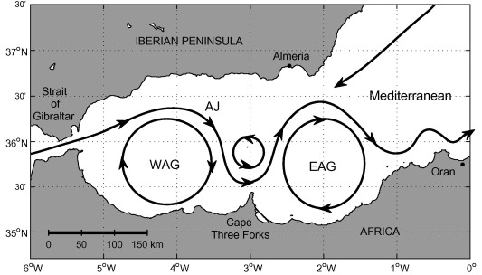
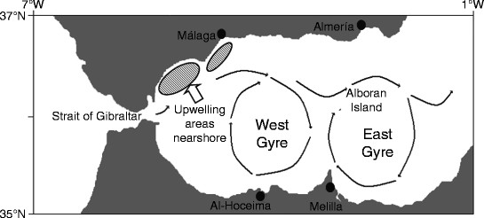

Slide 18
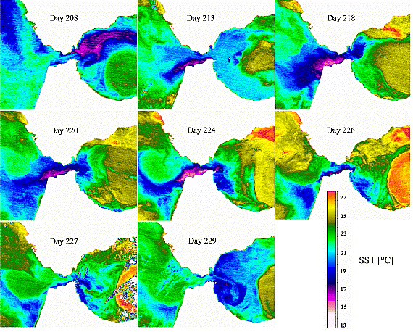

Slide 19
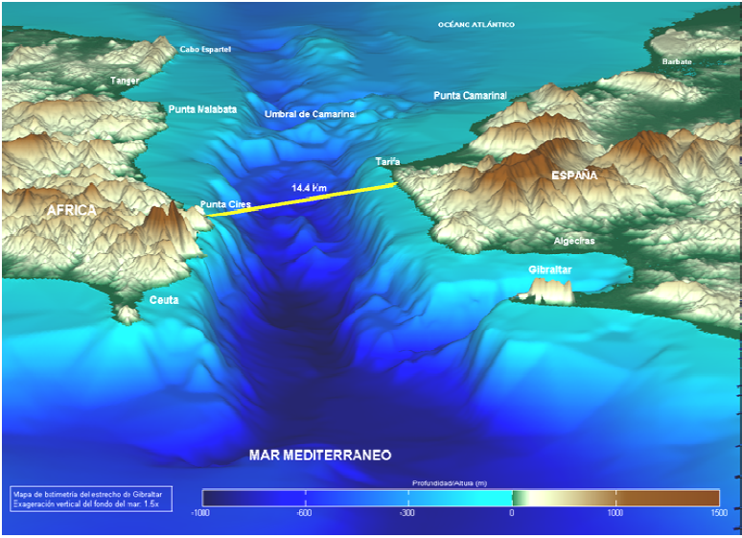
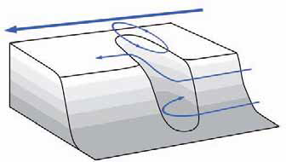
Quesada et al. (UMA)

Slide 20
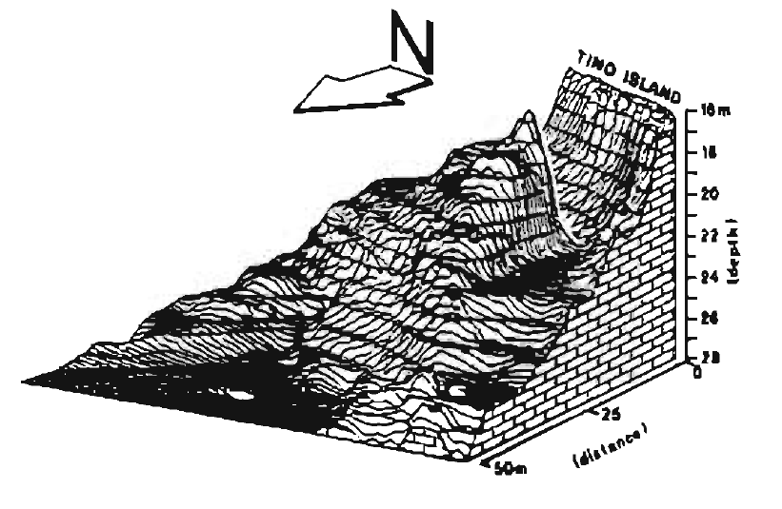
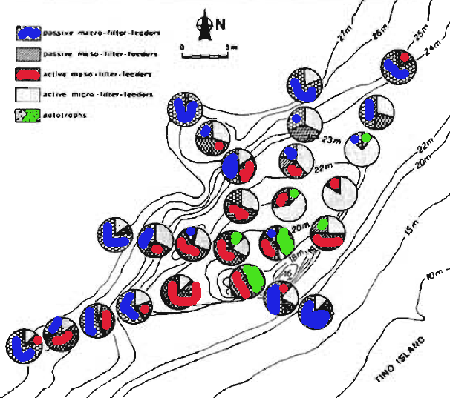
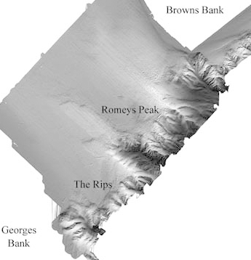
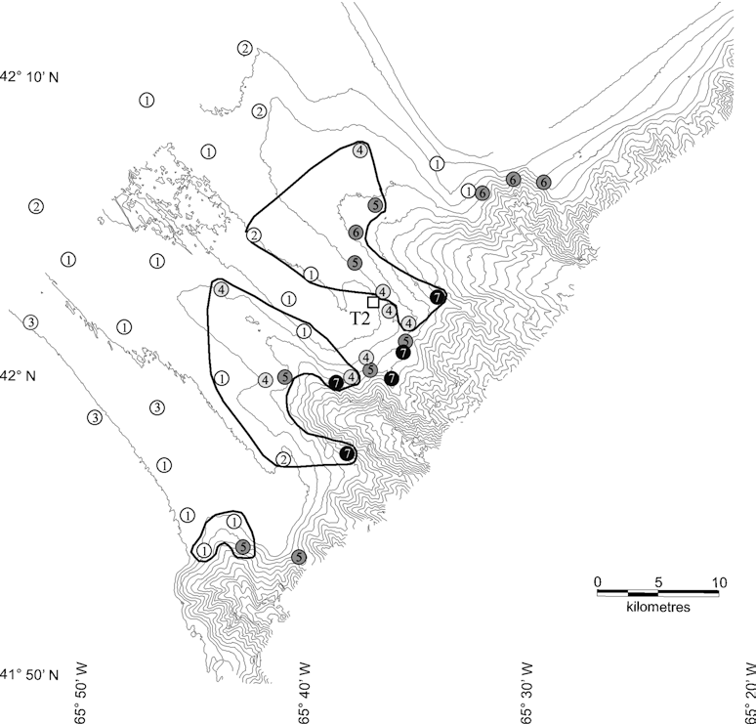
Cocito et al. (1997)
Mortensen & Buhl-Mortensen (2004)

Slide 21
MÁS INFORMACIÓN (Básico)
Efecto Coriolis [ES] https://www.youtube.com/watch?v=20iagayIrDs
            [ES] https://www.youtube.com/watch?v=Y-12Key2W_w
https://www.youtube.com/watch?v=BemsLUldVAo
El Jet-Stream [ES] https://www.youtube.com/watch?v=_PTfAXHYSYg
Corrientes termohalinas [ES] https://www.youtube.com/watch?v=z654Plpb_uo [ES] https://www.youtube.com/watch?v=-JSXT-Ntgl8 [ES] https://www.youtube.com/watch?v=gGokilNBBb4 [EN] https://www.youtube.com/watch?v=3niR_-Kv4SM [EN] https://www.youtube.com/watch?v=UuGrBhK2c7U

